Slide 1
بسم الله الرحمن الرحيم
وكُلَّ شَيْءٍ أحْصَيْنَاهُ فِي إِمَامٍ مُبِينٍ
صدق الله العظيم

Slide 2

جامعة الموصل
مركز الحاسوب والانترنيت
University of Mosul
Internet & Computer Center
حلقة دراسية يتقدم بها
م. مازن سالم محمد
بعنوان
قاعدة البيانات

Slide 3
مقدمة سريعة عن قاعدة البيانات
ما هي قاعدة البيانات؟
1-هي عبارة عن مكان لتخزين البيانات المختلفة حيث تريحك مـن عناء تخزيـن بياناتك فـي اماكـن وملفـات مختلفـة وكذلك تعطيـك واجهـة أسهــل للتعامل مع البيانات.
2- ما تشاهده من قواعد بيانات يومياً بدون أن تعرف أنها قواعد بيانات. مثلاً سجل لشخص معين يحمل اسمه ورقم الهاتف والعنوان ... الخ أو جدول اكسل يحتوي على الأصناف وأسعارها وكمياتها وما إلـــى ذلك.

Slide 4
خزن البيانات
1-تكون البيانات في قاعدة البيانات مخزنة في عدة جداول Tables علماُ أن الجدول يتكون من صفوف Rows وأعمدة Columns كما يلي:
الجدول اعلاه يتكون من خمسة صفوف وثلاثة أعمدة. وفي قواعد البيانات، فإننا نسمي الصفوف بالسجلات أو البيانات Records ونسمي الأعمدة بالحقول Fields.

Slide 5
2-ما هي الحقول وما هي السجلات ؟
يقوم الحقل الواحد في الجدول بتخزين معلومة معينة، فمثلا عندما يكون لدينا قاعدة بيانات بأرقام الهواتف فإننا سنحتاج إلى حقلين ( أو عامودين ) واحد للاسم والثاني لرقم الهاتف، أما السجلات ( أو الصفوف ) فيحتوي كل منها على مجموعة من الحقول، فترى بأن السجل الواحد في مثالنا يحتوي على معلومتين مختلفتين هما الاسم ورقم الهاتف.

Slide 6
لذلك يمكننا القول بأن قاعدة البيانات تتكون من الجداول (اللون الأحمر)، والجداول تتكون من السجلات (اللون الأزرق)، والسجلات تتكون من الحقول (اللون الأصفر)، وكل حقل يحتوي على معلومة واحدة، أي أن الحقل هو أصغر وحدة في قاعدة البيانات. أنظر إلى المثال التالي :
رقم الهاتف | الاسم
1234567 | محمد عبدالله
1234568 | سلطان جاسم
1234569 | موسى علي
1234560 | أحمد خالد
كما هو واضح في الأعلى، كل معلومة توضع في حقل، وكل الحقول التي بجانب بعضها البعض أفقيا تشكل سجلات، ومجموع السجلات يشكل الجدول، والعديد من الجداول تشكل قاعدة البيانات

Slide 7
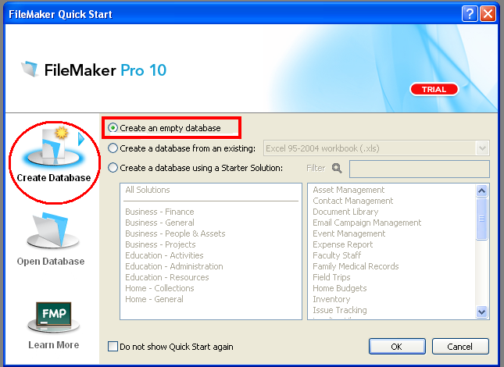
إنشاء قاعدة بيانات
الاختيار الأول: إنشاء قاعدة بيانات جديدة من الصفر

Slide 8
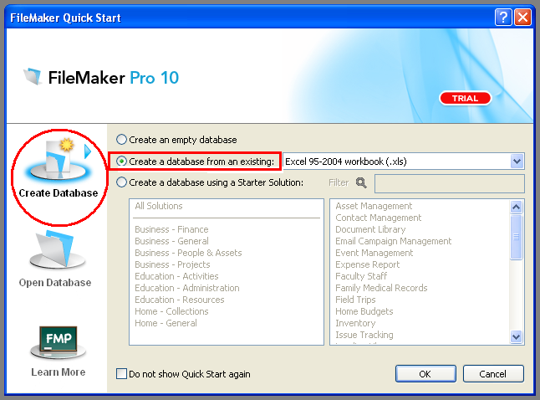
الاختيار الثاني: 1- إنشاء قاعدة بيانات جديدة من ملفات لبرامج أخرى على سبيل المثال excel

Slide 9
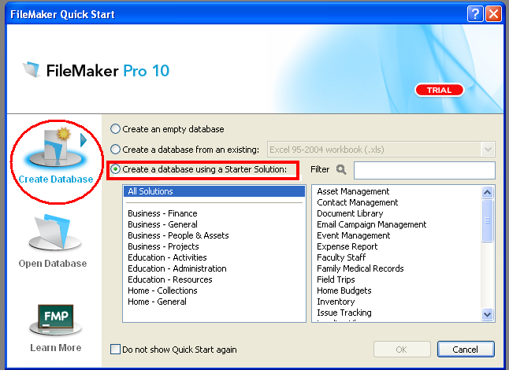
الاختيار الثالث: إنشاء قاعدة بيانات جديدة من خلال نماذج جاهزة مع البرنامج

Slide 10
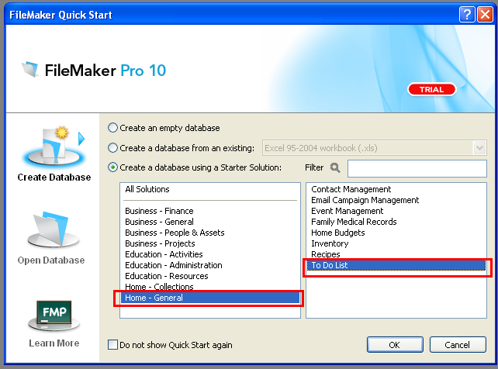
إنشاء قاعدة بيانات من خلال نماذج جاهزة
1- اختر الاختيار الأول ثم اختر ما تشاء من القائمة

Slide 11
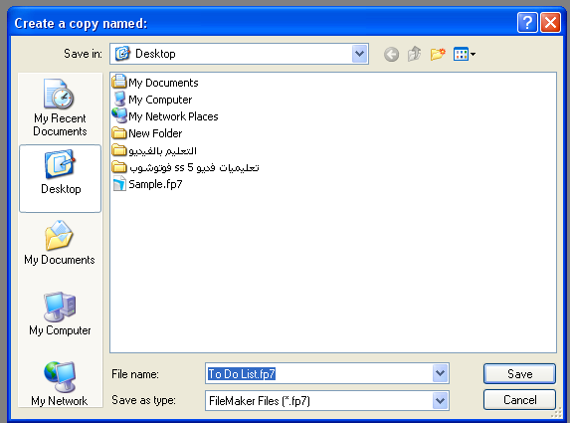
2- بعد ذلك ستأتيك نافذة لكي تحفظ الملف في أي مكان على الجهاز. اختر مكان الحفظ واضغط على Save

Slide 12
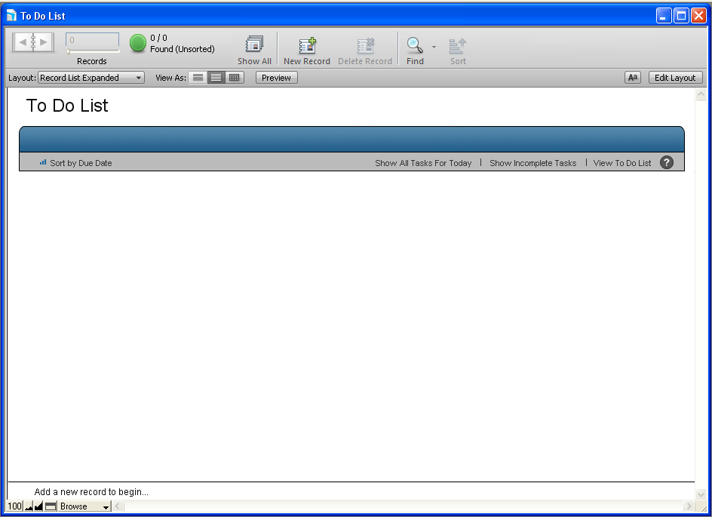
3- بعد ذلك، سيظهر القالب الذي اخترته جاهزاً كما يلي:

Slide 13
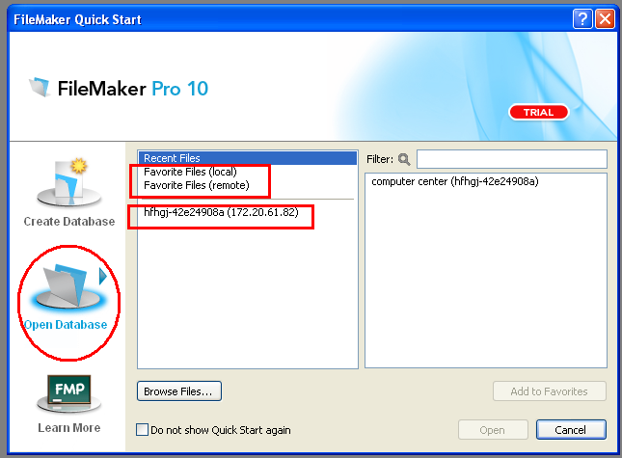
2- فتح ملف سابق

Slide 14
إنشاء قاعدة بيانات من الصفر
في هذا الشرح، سأقوم بصنع برنامج شئون موظفين Human Resources صغير وبسيط وسوف أسميه HR وسوف أستعمل الجداول التالية:
Employees لإدخال بيانات الموظفين
Branches لإدخال فروع الشركة
to do listلإدخال قائمة بالمهام الصغيرة والسريعة التي يجب القيام بها CVs إدخال السير الذاتية لطالبي العمل
Projects لإدخال المشاريع الكبيرة التي يجب القيام بها:

Slide 15
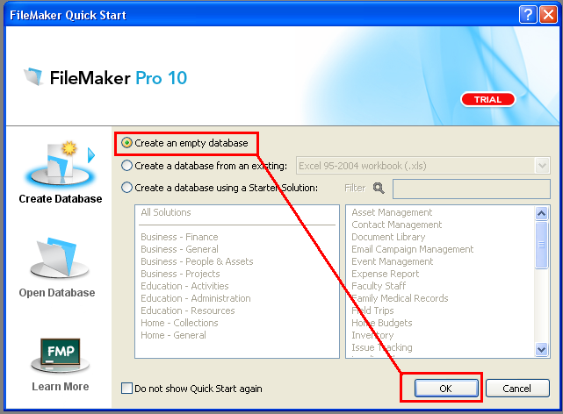
1- بعد فتح البرنامج، اختر الاختيار الثاني لكي تنشيء قاعدة بيانات من الصفر بدون استعمال النماذج الجاهزة ثم اضغط OK

Slide 16
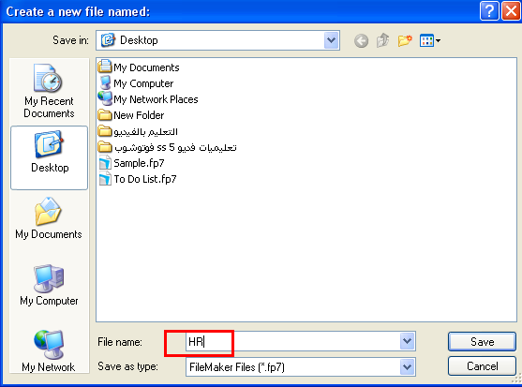
2- بعد ذلك ستأتيك نافذة لكي تحفظ الملف في أي مكان على الجهاز.
اختر مكان الحفظ واضغط على Save

Slide 17
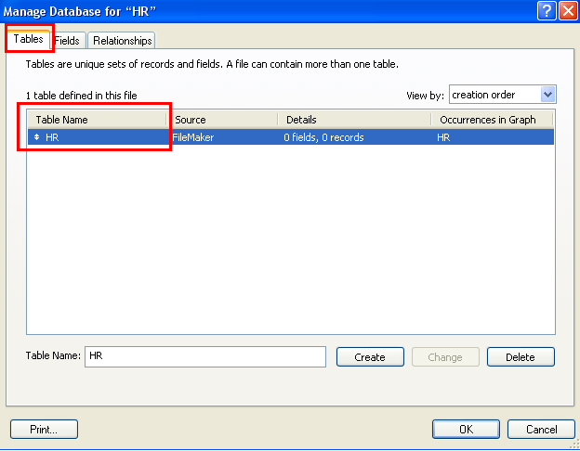
3- بما أننا حالياً نبدأ من الصفر، سوف ننشيء الجداول Tables المذكورة في الأعلى وذلك بالضغط على التبويب Tables
من هنا نحدد الحقول او ال fields التي سوف تستعملها في المشروع
من هنا نحدد الجداول او ال TABLES التي سنستخدمها في المشروع

Slide 18
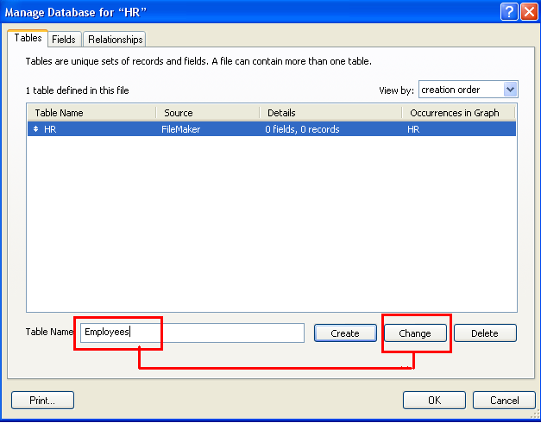
4- اكتب اسم الجدول لتغييره من HR إلى Employees ثم اضغط على Change

Slide 19
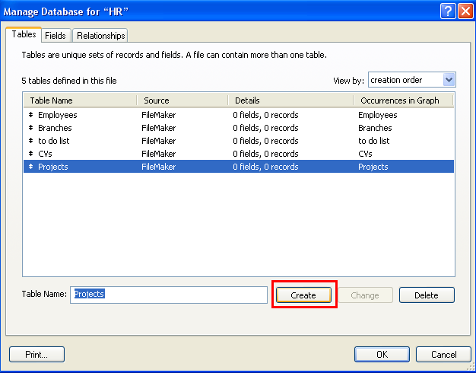
5- بعد ذلك أضف الجداول التي تريدها كما في الصورة:

Slide 20
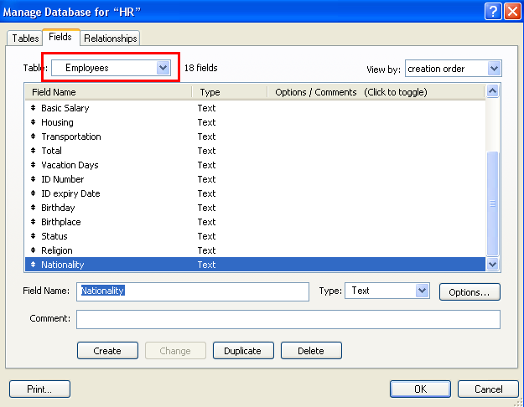
6- بعد ذلك اختر التبويب Fields لكي تضيف الحقول التي تريدها:
نختار التبويب fields
نتأكد من اختيارنا للجدول الصحيح
نكتب الحقول المراد اضافتها هنا
ثم نختار هذا الزر لكي تضاف الى القائمة في الاعلى

Slide 21
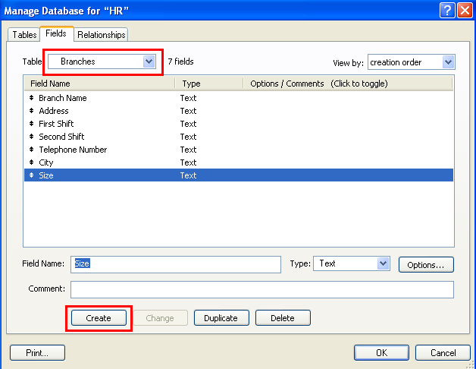
7- أ- اختيار الجدول والحقول
نختار الجدول التالي من هنا
نكتب الحقول التي نريد اضافتها هنا ثم نختار Create

Slide 22
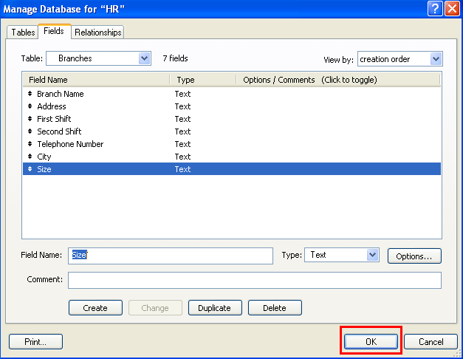
ب- تثبيت الجداول والحقول
بعد ان انتهينا من اضافة جميع الجدوال والحقول نختار OK

Slide 23
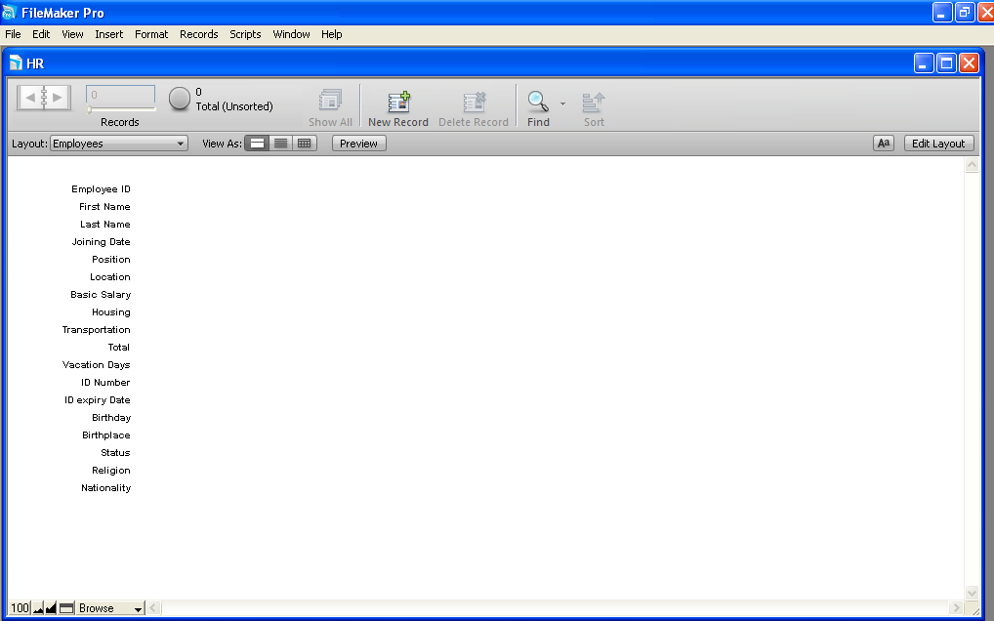
8- أ- بعد ذلك سوف تأتيك الواجهة الرئيسية لإدخال السجلات أو البيانات:

Slide 24
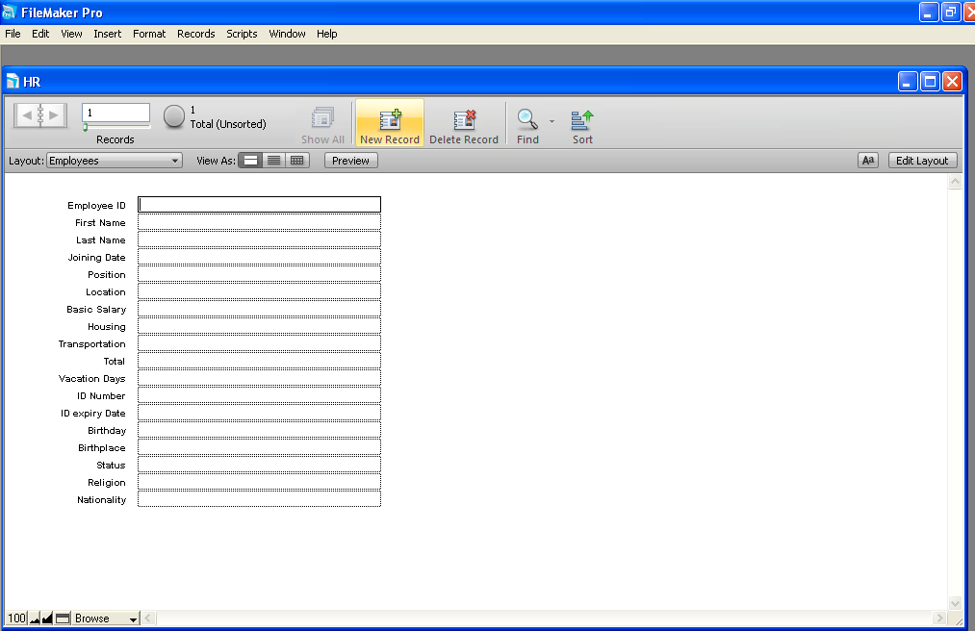
ب- انشاء سجل جديد
لبدء ادخال البينات يجب انشاء سجل من هذا الاختيار

Slide 25
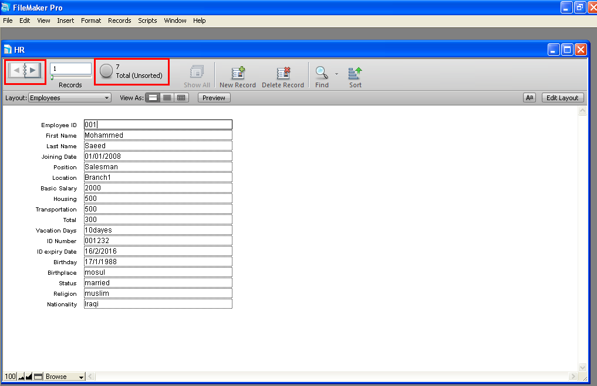
ج- التنقل بين السجلات ومعرفة عددها
عدد جميع السجلات
للتنقل بين السجلات استعمل احد الخيارين

Slide 26
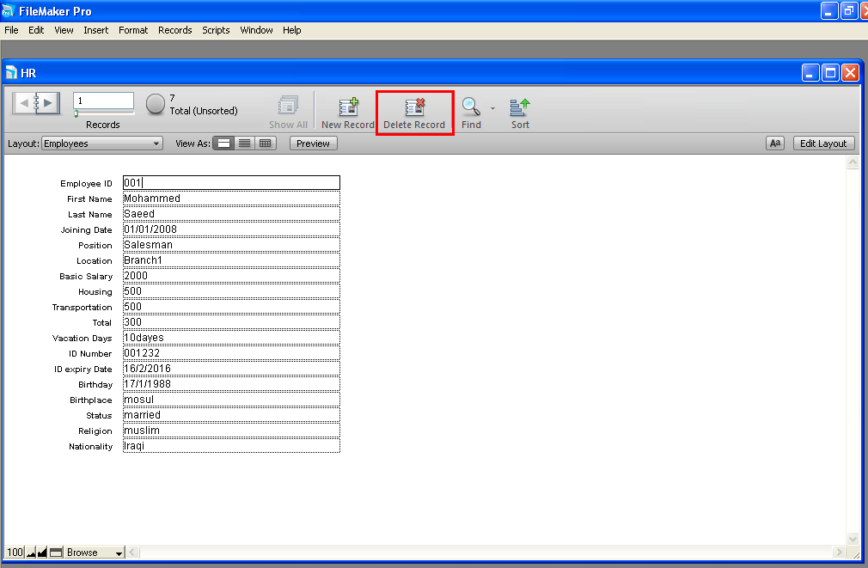
د- حذف السجل
لحذف السجل نختار هنا او نكبس Ctrl+E

Slide 27
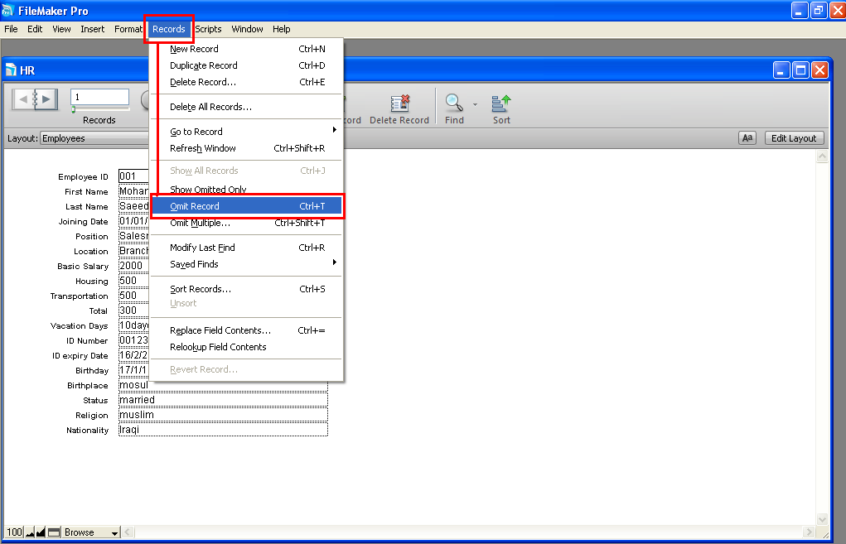
هـ- يمكنك إخفاء أي سجل تريده وذلك كما يلي:

Slide 28
أنواع الحقول Field Types
1- هناك عدة أنواع للحقول وهي:
Text حقل لوضع الحروف والأرقام
Number حقل لوضع الأرقام فقط
Date حقل لوضع التاريخ
Time حقل لوضع الوقت
time stamp حقل لوضع الوقت والتاريخ الذي أنشأت فيه السجل
Calculation حقل لعمل عمليات حسابية (مثل حساب الرواتب)
Summary لوضع ملخص لجميع القيم المدخلة في هذا الحقل
Container حقل لحفظ ملفات في الكمبيوتر مثل ملفات الوورد والإكسل والصور وملفات الفيديو والصوت وأي أنواع أخرى

Slide 29
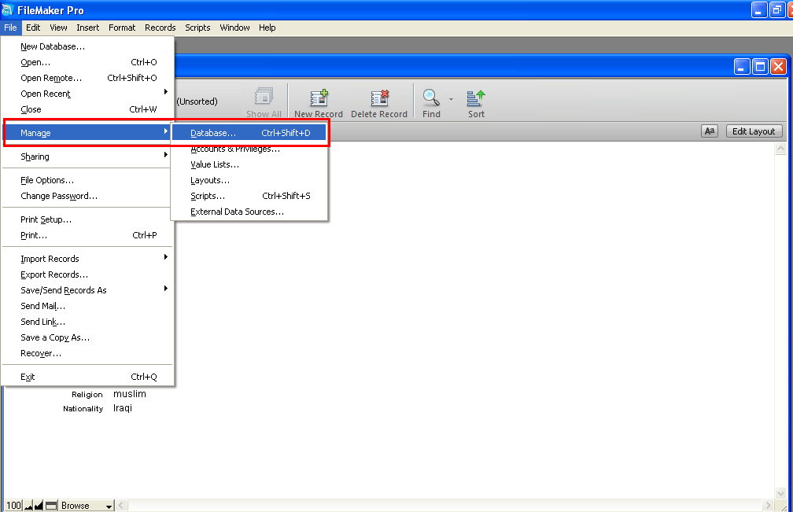
2- للذهاب إلى الحقول وأنواعها:

Slide 30
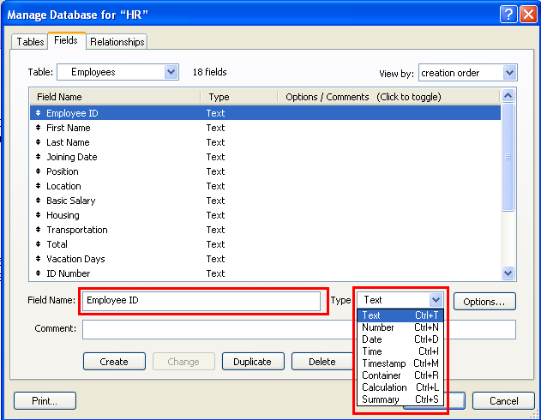
3- اختيار نوع الحقل
من هنا نختار نوع الحقل field type

Slide 31
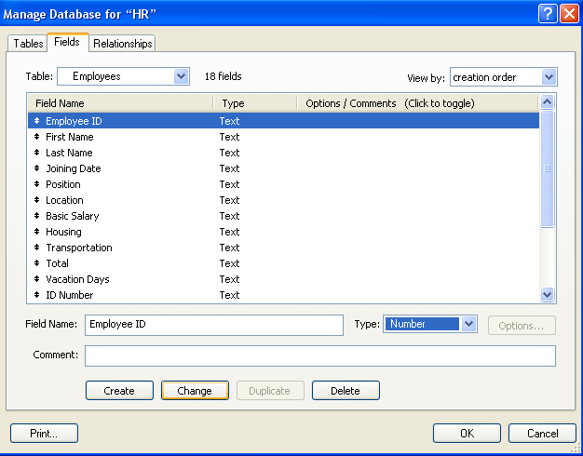
4- تغيير عدد الحقول

Slide 32
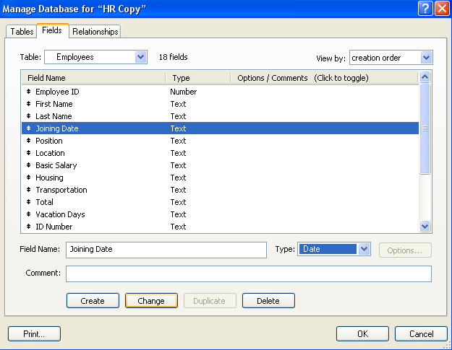
5- بنفس الطريقة نغير النوع للـ joining date إلى date

Slide 33
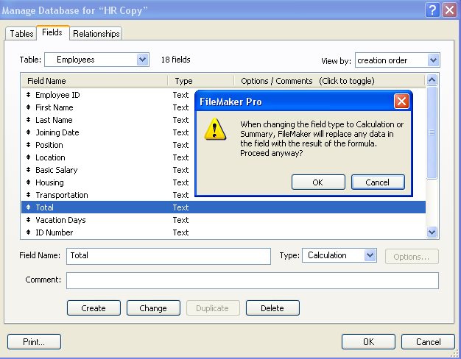
6- التاكيد على التغيرات التي اجريت على البيانات

Slide 34
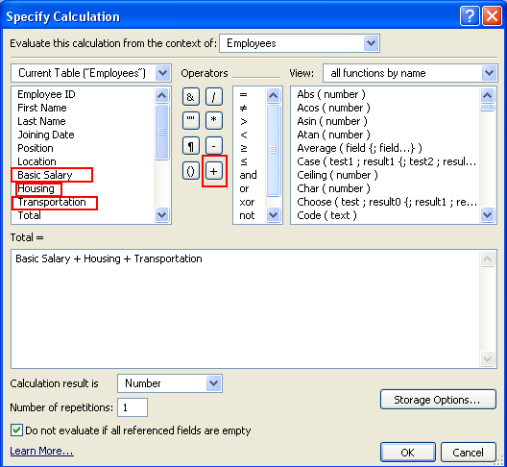
7- أ- ستظهر لك نافذة العمليات الحسابية. بما أن الراتب الكلي = الراتب الأساسي + السكن + المواصلات أو total=basic salary+ housing + transportation اتبع التعليمات كما في الصورة:
1-دبل كليك على Basic salary
2-نختار علامة الزائد
3- دبل كلك على Housing
4-نختار علامة الزائد
5-دبل كلك على Transport

Slide 35
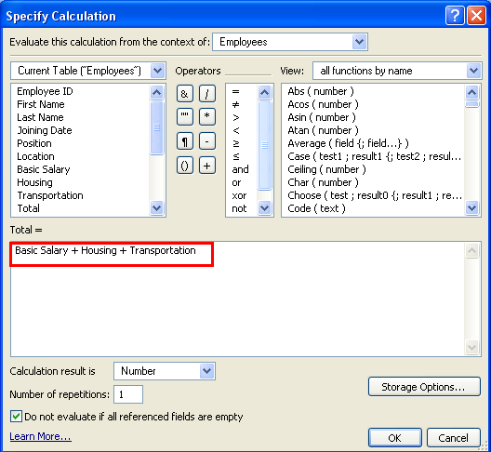
ب- سوف تكون النتيجة كما يلي:

Slide 36
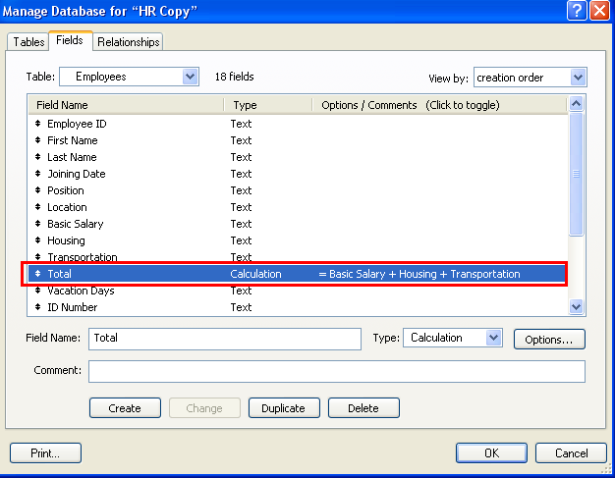
ج - بعد الضغط على OK نلاحظ أن المعادلة صحيحة كما في الصورة:

Slide 37
السلام عليكم ورحمة الله وبركاته
شكرا على حسن اصغائكم

